Slide 1
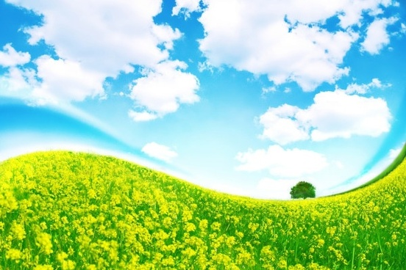
স্বাগতম

Slide 2
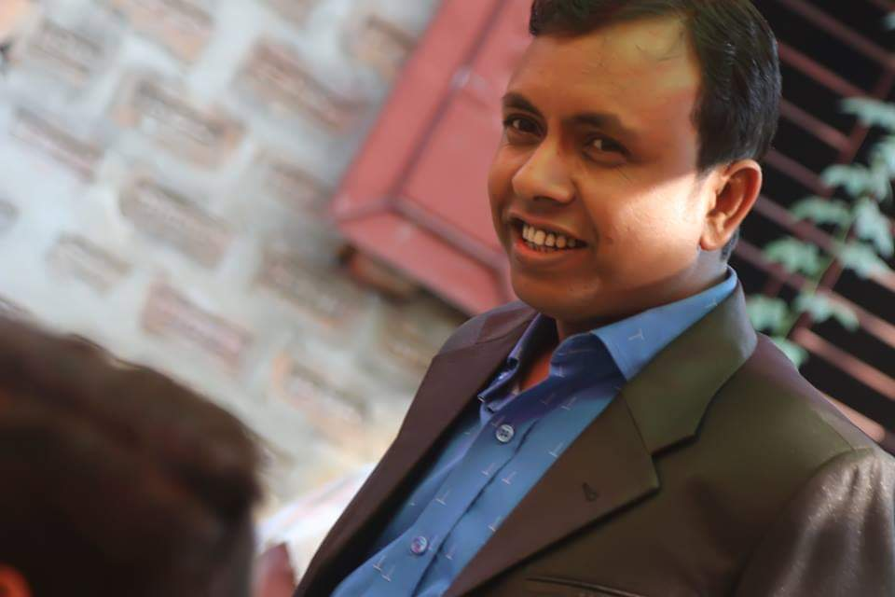
শিক্ষক পরিচিতি
সুজিত দেব
সহকারি শিক্ষক
শ্রীমতপুর সরকারি প্রাথমিক বিদ্যালয়
নবীগঞ্জ , হবিগঞ্জ ।
Email:sujitdeb142@gmail.com

Slide 3
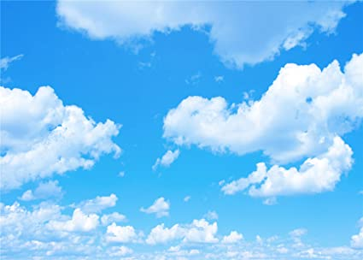
বিষয় পরিচচিতি
বিষয়:প্রাথমিক বিজ্ঞান
শ্রেণি: তৃতীয়
পাঠের শিরোনাম:জীবনের জন্য পানি (পানির ব্যবহার ) ।
পাঠ্যাংশ : আমাদের জীবনের জন্য পানি-----সহপাঠীদের সাথে আলোচনা কর ।
অধ্যায় :৩
সময় : ৩৫ মিনিট ।

Slide 4
শিখনফল
৩.৩.১ মানুষের জন্য পানির গুরুত্ব বর্ণনা করতে পারবে ।
৩.৪.১ পানি অপচয়ের পরিনাম সম্পর্কে বলতে পারবে ।

Slide 5
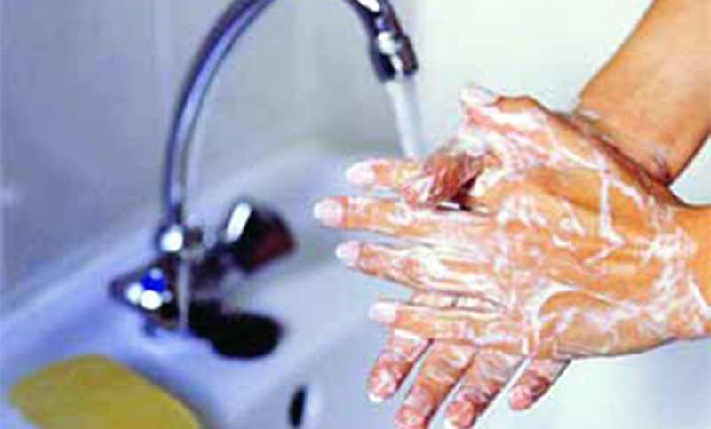
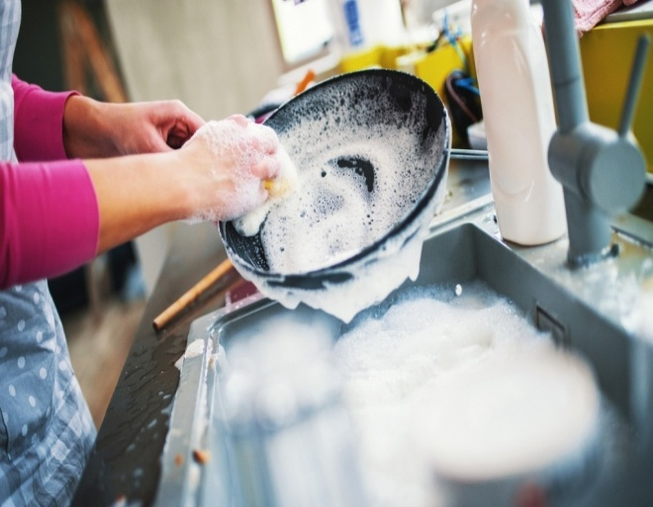
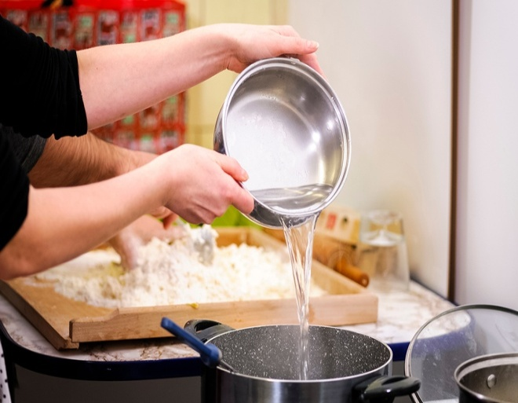
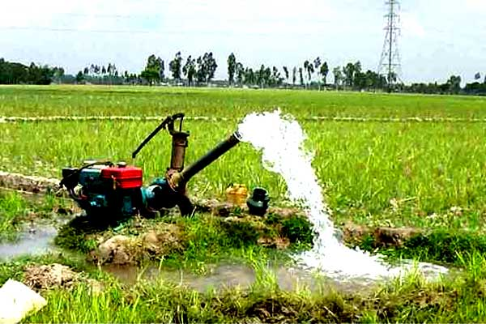
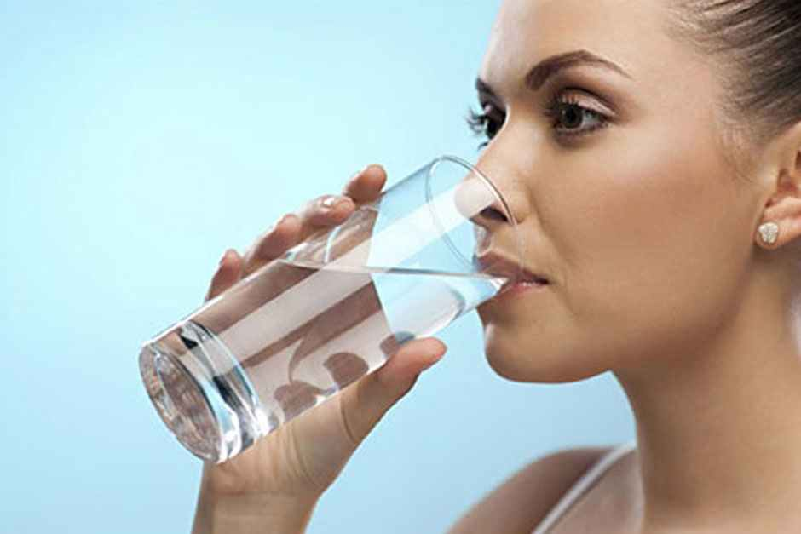
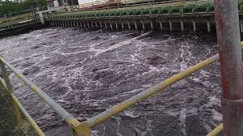
এসো কিছু ছবি দেখি
ছবিগুলো মনযোগ সহকারে দেখ ।

Slide 6
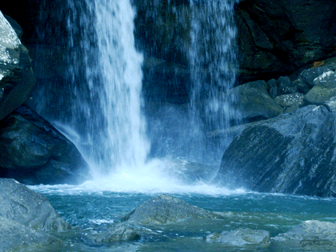
আমরা কোথা থেকে পানি পাই ।
পানির উৎসকে আমরা কত ভাগে ভাগ করতে পারি ?
আমাদের আজকের পাঠ
জীবনের জন্য পানি(পানির ব্যবহার ) ।
অধ্যায়:৩
পৃষ্ঠা নং২৪-২৫

Slide 7
পিপাসা পেলে তুমি কী করবে ?
খাওয়ার পর তুমি কী দিয়ে হাত ধোও ?
প্রশ্ন:আমরা কী কী কাজে পানি ব্যবহার করি ?
কাজ
তোমার খাতায় নিচের দেখানো ছকের মতো একটি ছক তৈরি কর।
ছকে পানির বিভিন্ন ব্যবহার লেখ।
তোমার কাজ নিয়ে সহপাঠীদের সাথে আলোচনা কর।
 | পানির ব্যবহার
1
2
3

Slide 8
পানির ব্যবহার
পান করা
গোসল করা
রান্না করা
হাত ধোয়া
কাপড় ধোয়া ইত্যাদি ।

Slide 9
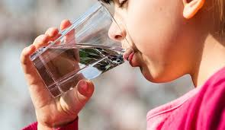
আমরা বিভিন্ন কাজে পানি ব্যবহার করি ।
পানি পান করতে ।
হাত ধৌত করতে ।

Slide 10
হাঁড়ি পাতিল ধোয়া
কলকারখানার কাজে

Slide 11
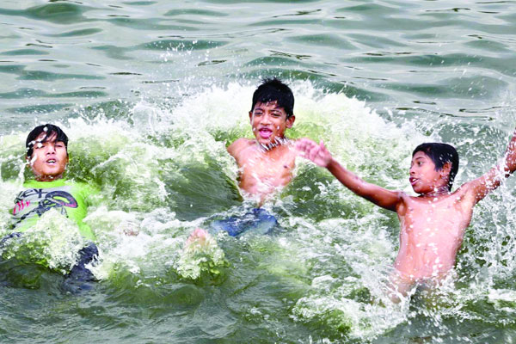
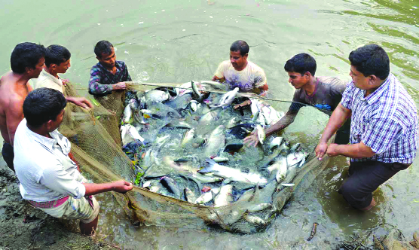
গোসল করতে
মাছ চাষ করতে
রান্না করতে
ফসল ফলাতে

Slide 12
ঝরনার পানি
গোসল
হাত ধোয়া
পানি পান
কলকাখানার
রান্নার
হাঁড়িপাতিল
মাছ চাষ
জমি চাষ

Slide 13
প্রাকৃতিক সম্পদ কী ?
কয়েকটি প্রাকৃতিক সম্পদের নাম বল ।
মানুষ বায়ু,মাটি,পানি, পাথর ইত্যাদি ব্যবহার করে । এগুলো প্রাকৃতিক সম্পদ ।
বায়ু , মাটি , পানি , পাথর ।
পানি সংরক্ষন
পানির উৎস এবং ব্যবহার এর মধ্যে সম্পর্ক কী ?
পানির ব্যবহার | পানির উৎস
পান করা | নলকূপের পানি কলের পানি
রান্না করা | নলকূপের পানি কলের পানি
১।ডানে দেখানো ছকের মতো একটি ছক তৈরি কর ।
২।ডানপাশে পানির উৎস এবং বামপাশের কলামে পানির ব্যবহার গুলো একটি একটি করে লেখ ।
৩। বাম দিকের শব্দের সাথে ডান দিকের উপযুক্ত শব্দ লাইন টেনে যোগ কর ।

Slide 14
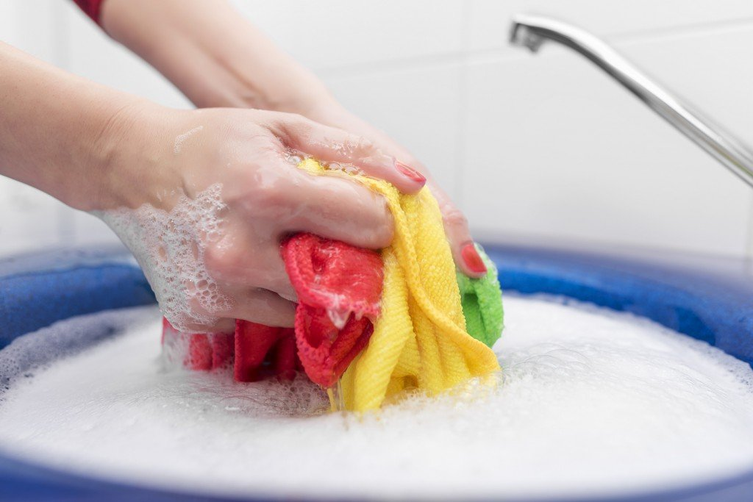
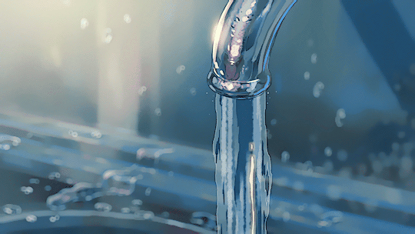
নিচের ছবি গুলো লক্ষ্য কর ।
আমরা কিভাবে পানির অপচয় রোধ করতে পারি ?

Slide 15
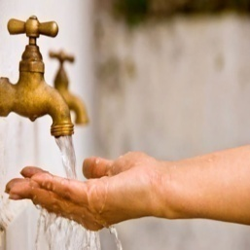
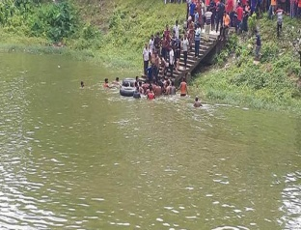
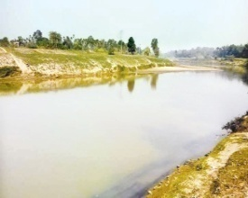
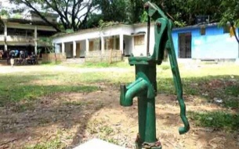
নিচের বক্স ২ টিতে পানির ব্যবহার ও পানির উৎস সম্পর্কে পরিচিতি হই ।
পানির ব্যবহার
পানির উৎস

Slide 16
মূলায়ন
১।পানির ৫টি ব্যবহার লিখ ।

Slide 17
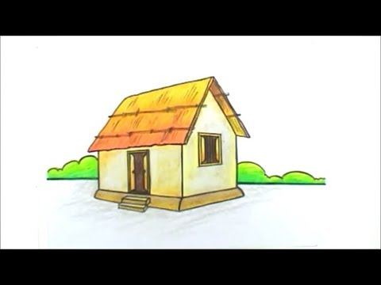
বাড়ির কাজ
পানি ব্যবহারের ৫টি উদাহরন বাড়ি থেকে লিখে আনবে ।

Slide 18
ধন্যবাদ

